Slide 1
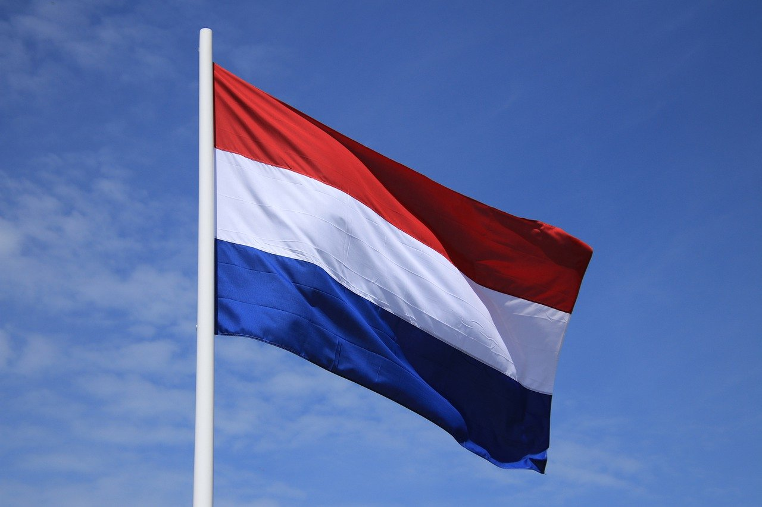
ΟΛΛΑΝΔΙΑ
ThePhoto από τον PhotoAuthor έχει άδεια χρήσης του CCYYSA.

Slide 2
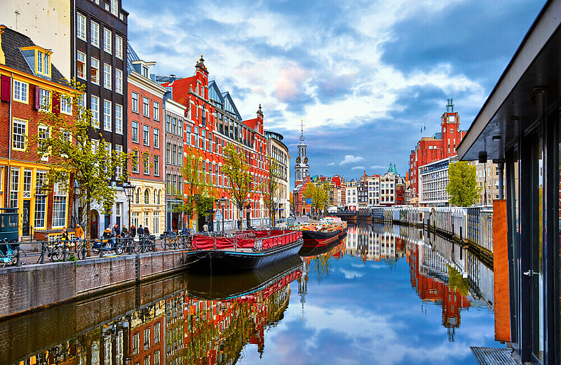
ΠΕΡΙΕΧΟΜΕΝΑ
3 | ΕΙΣΑΓΩΓΗ
5 | ΚΟΥΛΤΟΥΡΑ ΟΛΛΑΝΔΙΑΣ
6 | ΑΞΙΟΘΕΑΤΑ / ΜΟΥΣΕΙΑ
11 | ΑΝΑΚΕΦΑΛΑΙΩΣΗ
12 | ΠΗΓΕΣ

Slide 3
ΕΙΣΑΓΩΓΗ
Η Ολλανδία έχει 17.000.000 κατοίκους με μεγάλη πυκνότητα πληθυσμού. Βρίσκεται στην βορειοδυτική Ευρώπη, περιβαλλόμενη από τη Βόρεια θάλασσα, το Βέλγιο και την Γερμανία.
Είναι παγκόσμια γνωστός ο αγώνας της Ολλανδίας κατά των υδάτων, με την ακτογραμμή των 450χλμ και τις πολλές λίμνες και τους ποταμούς. Με γεωγραφική ιδιαιτερότητα ότι όλη η χώρα είναι επίπεδη, με εξαίρεση λοφώδεις περιοχές στα ΝΑ της.
Σχεδόν το μισό της χώρας βρίσκεται κάτω από το επίπεδο της επιφάνειας της θάλασσας και προστατεύεται τεχνητά από την υψηλή στάθμη των υδάτων. Στις παλιές εποχές φρόντιζαν οι ανεμόμυλοι να μην πλημμυρίσουν οι κατοικημένες περιοχές
Το πλέον χαρακτηριστικό σύμβολο του αγώνα κατά της θάλασσας είναι το έργο Δέλτα. Πρόκειται για το τεράστιο συγκρότημα υδατοφρακτών που προστατεύει τα νότια μέρη της Ολλανδίας από ενδεχόμενες πλημμύρες, ευφυείς κατασκευές που ολοκληρώθηκαν μετά από εργασίες 50 ετών.
Εθνικό σύνθημα της Ολλανδίας αποτελεί:
"Je maintiendrai" (Γαλλικά)
"Ik zal handhaven" (Ολλανδικά)
(Θα μείνω ανυποχώρητος)

Slide 4
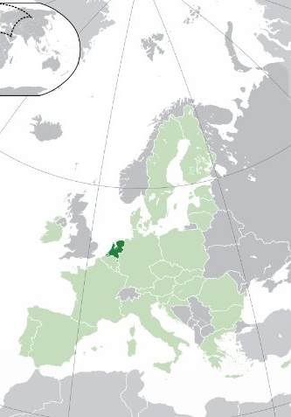
Οι περιοχές της Ολλανδίας που είναι πάνω από το επίπεδο της θάλασσας.
Χάρτης Ολλανδίας
Εθνόσημο Ολλανδίας
Οι ανεμόμυλοι Κίντερνταϊκ

Slide 5
ΚΟΥΛΤΟΥΡΑ ΟΛΛΑΝΔΙΑΣ
Η Ολλανδία έχει κερδίσει αντάξια τη φήμη ως μοντέλο δημοκρατίας που ενσωματώνει τις αρχές της πολυφωνίας, της κοινωνικής ευθύνης, της ανοχής, της εργατικότητας. Πρόκειται για μια εξαιρετικά οργανωμένη κοινωνία, τόσο ώστε ΜΌΝΟ μία μοναδική συμπεριφορά έχει διαμορφωθεί για να φιλοξενήσει τις εντάσεις -αυτό που ονομάζεται gelogen, μια λέξη που δεν μεταφράζεται και που σημαίνει την ικανότητα να ανεχόμαστε τις εξαιρέσεις στον κανόνα.
Το πιο σημαντικό είναι ότι έχει επίσης μια συναινετική προσανατολισμένη κοινωνία, όπου ο καθένας έχει λόγο. Όλοι οι Ολλανδοί γνωρίζουν την αξία των απόψεών τους και δε διστάζουν να τις εκφράσουν.
Σε γενικές γραμμές η στάση τους είναι η ανοχή. Ο καθένας έχει το δικαίωμα να έχει τη γνώμη του.

Slide 6
ΑΞΙΟΘΕΑΤΑ / ΜΟΥΣΕΙΑ

Slide 7
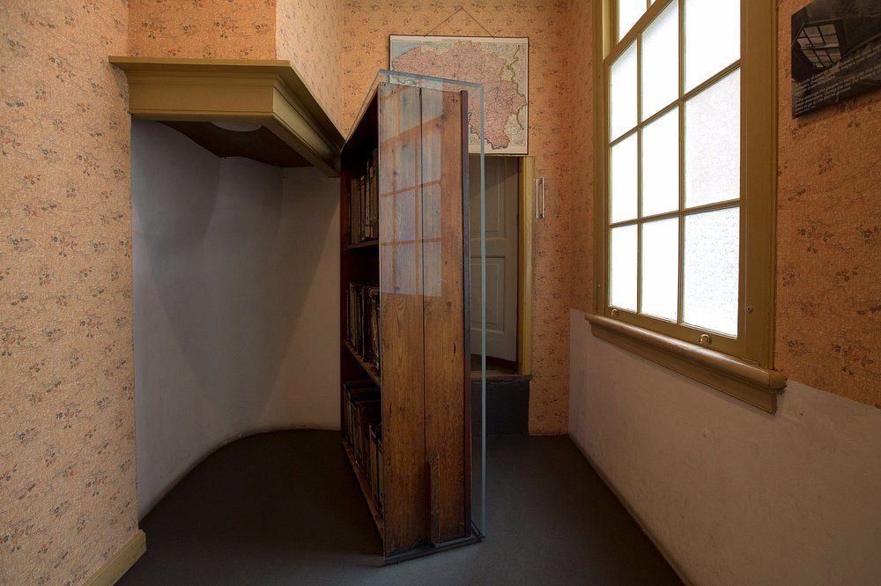
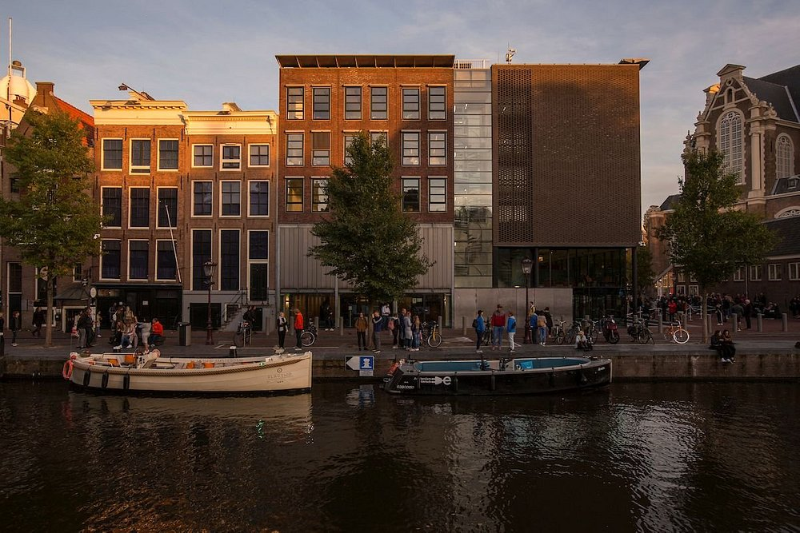
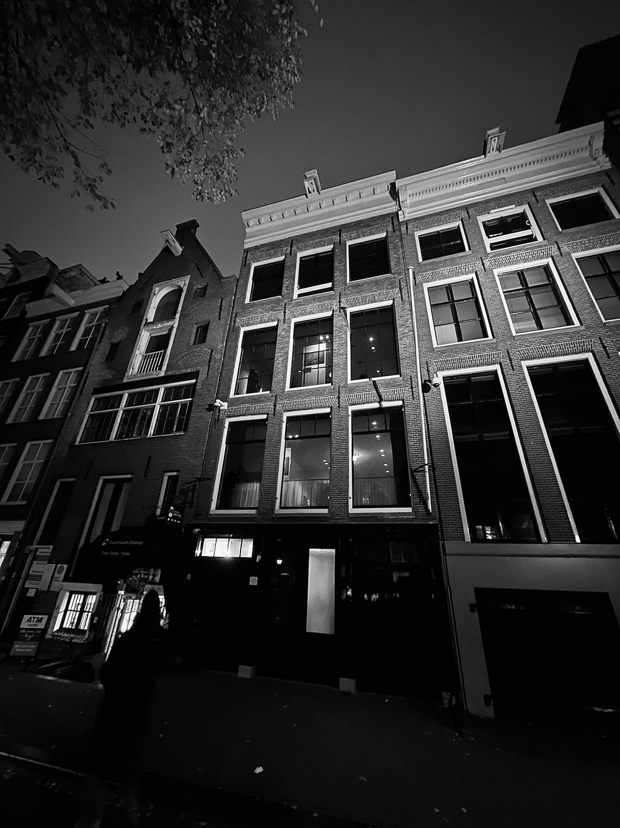
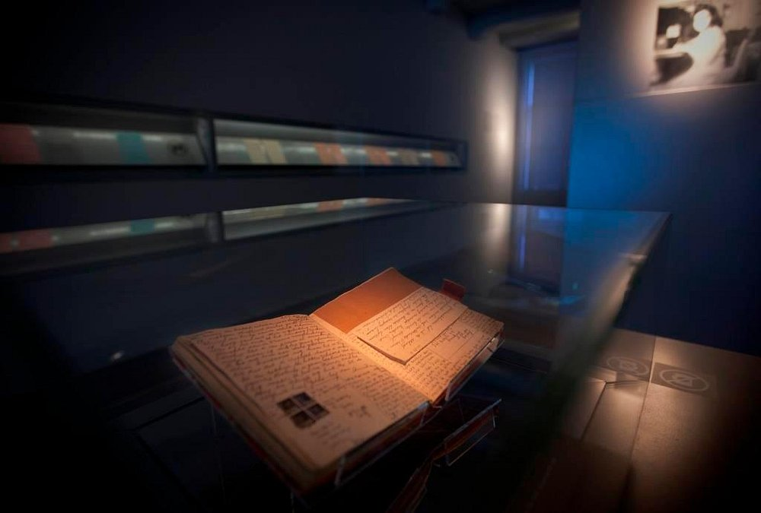
Το Σπίτι της Άννα Φρανκ

Slide 8
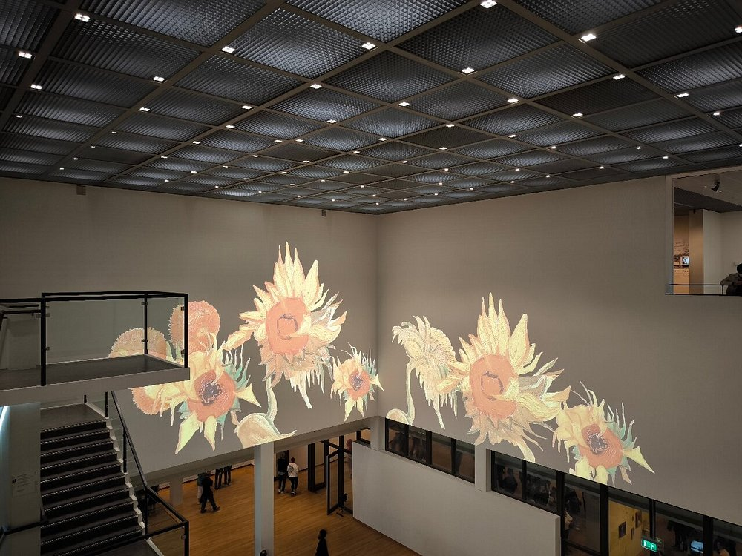
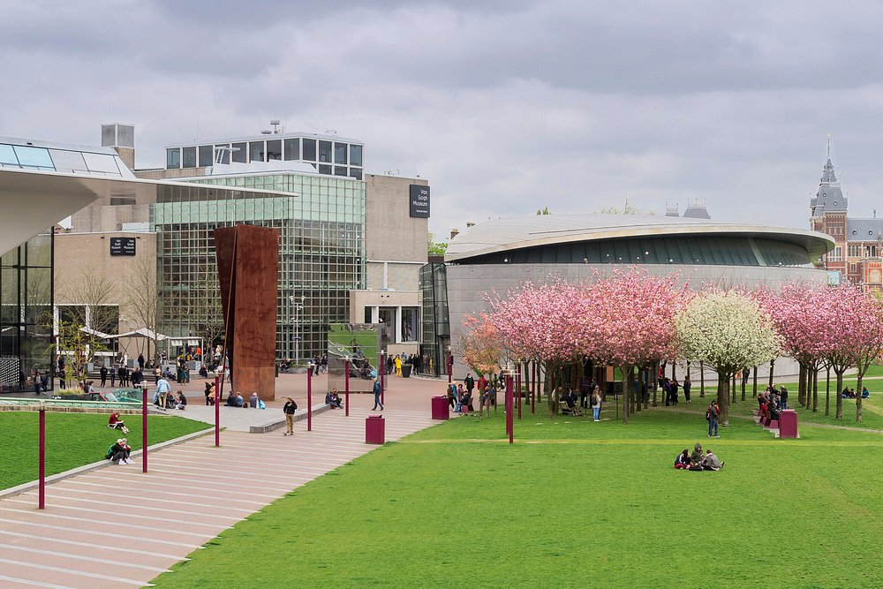
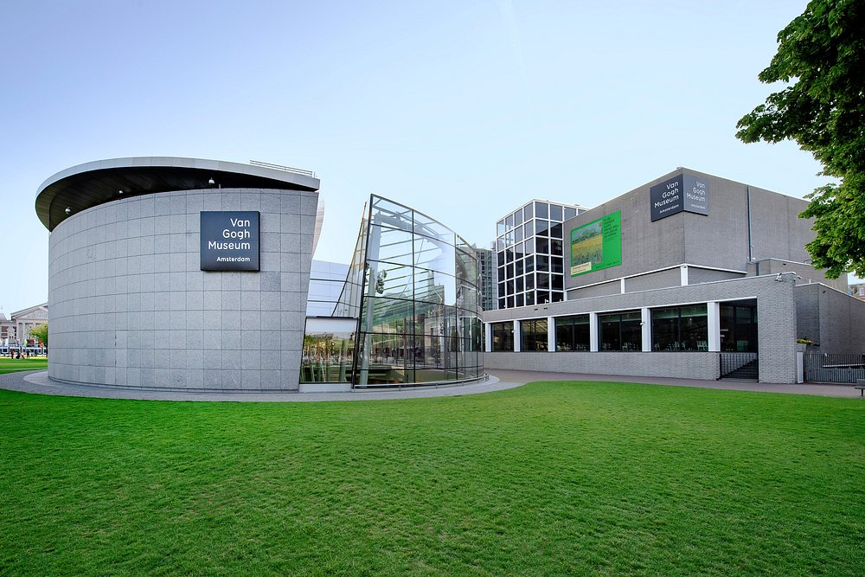
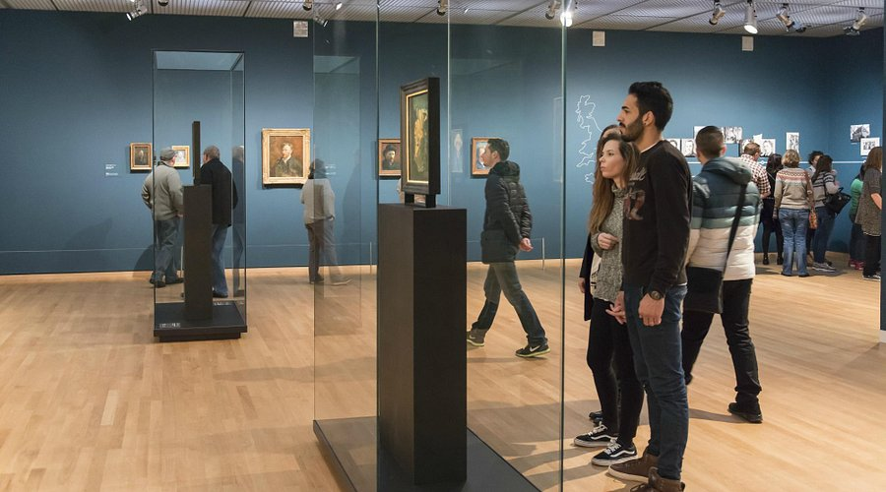
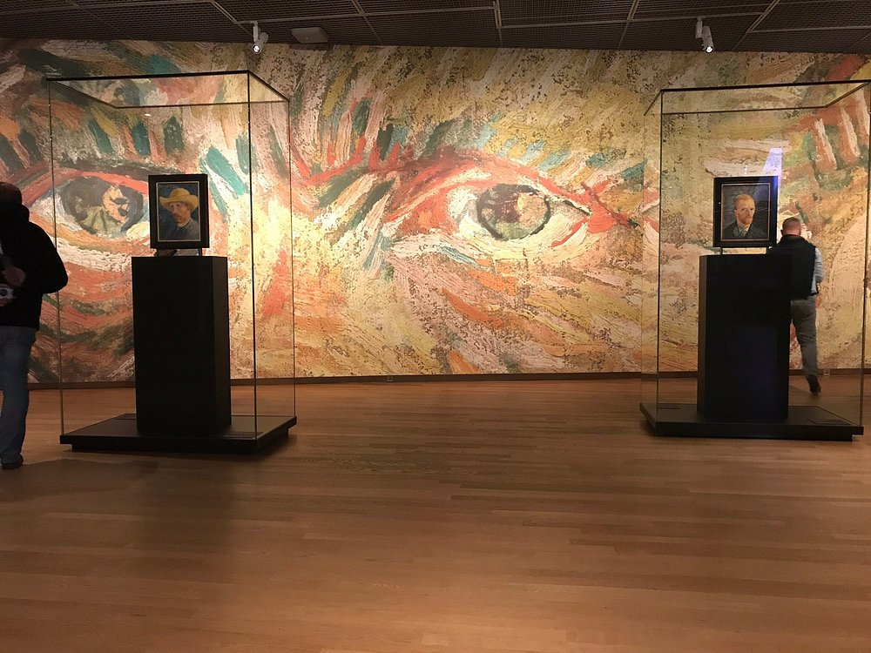
Μουσείο Βαν Γκογκ

Slide 9
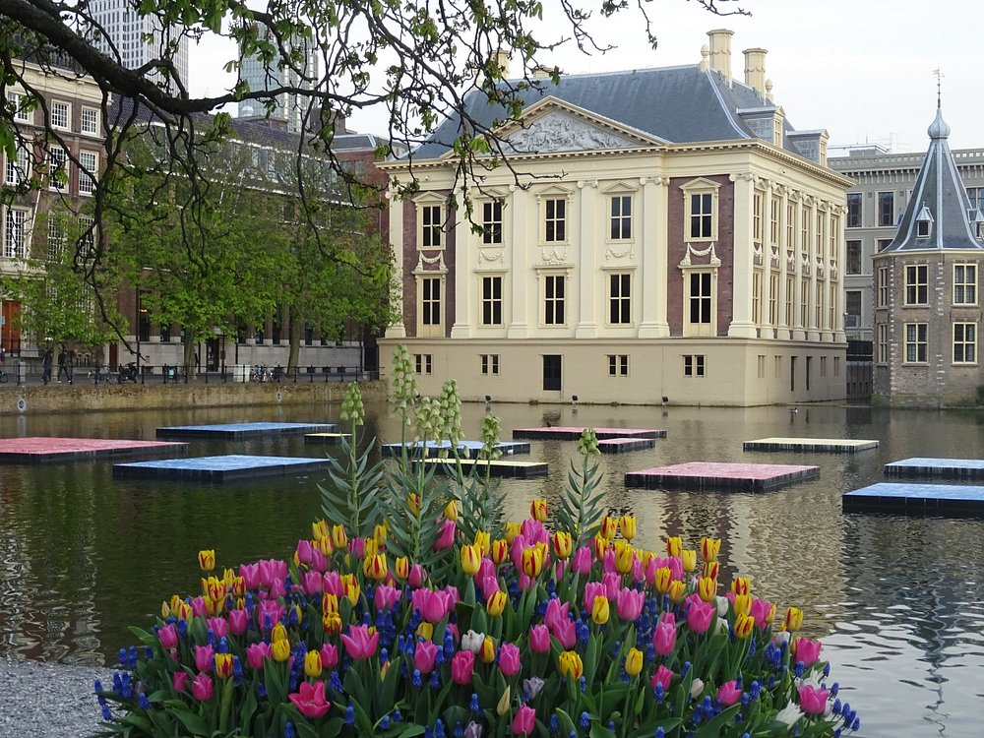
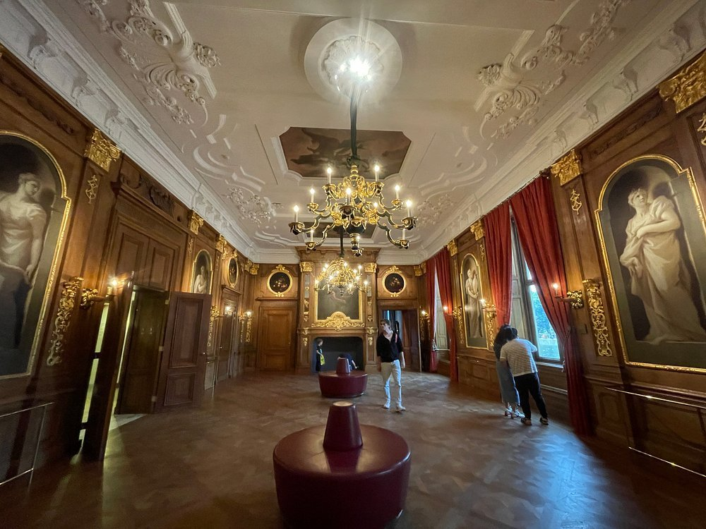
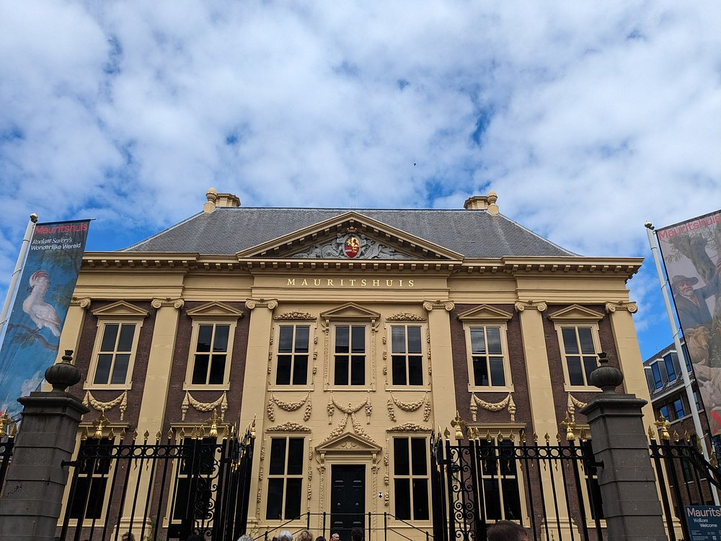
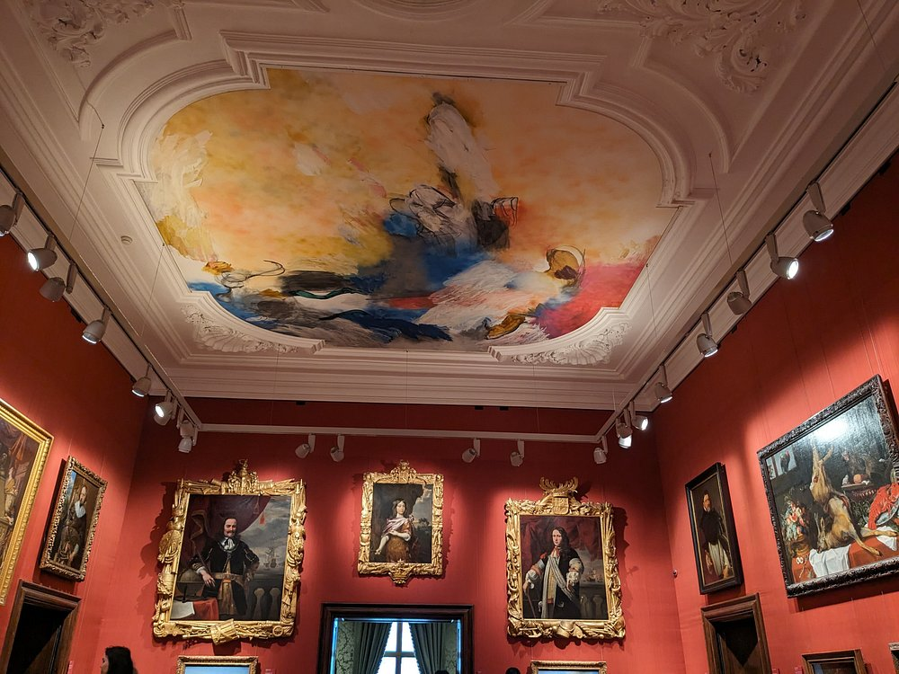
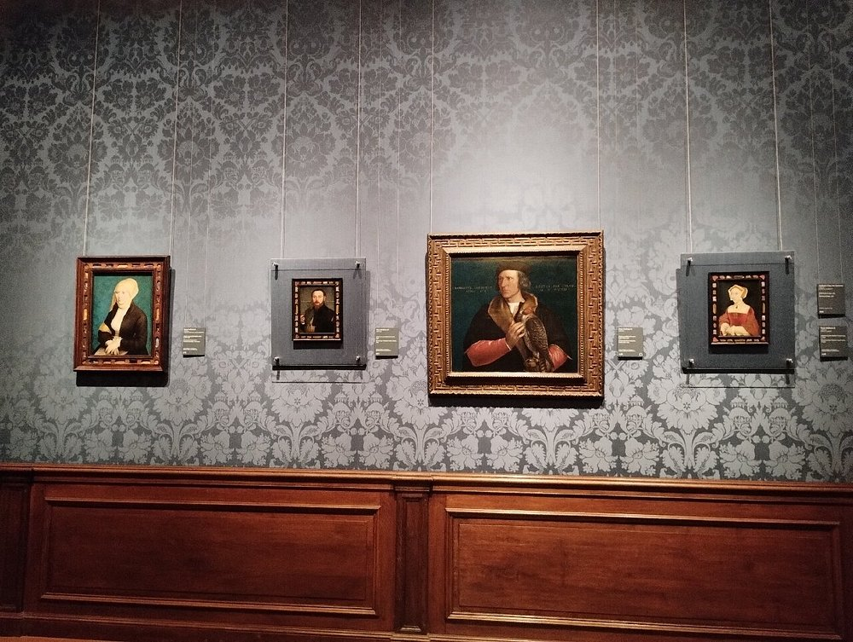
Οικία του Μαυρίκιου

Slide 10
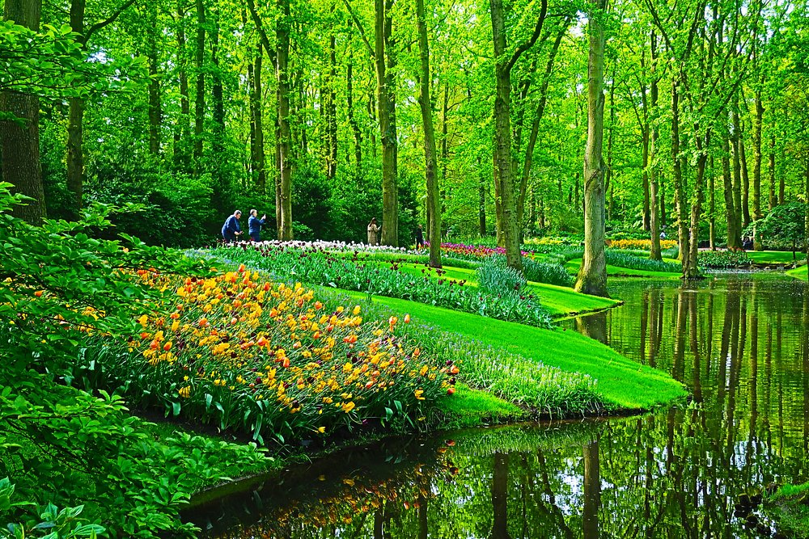
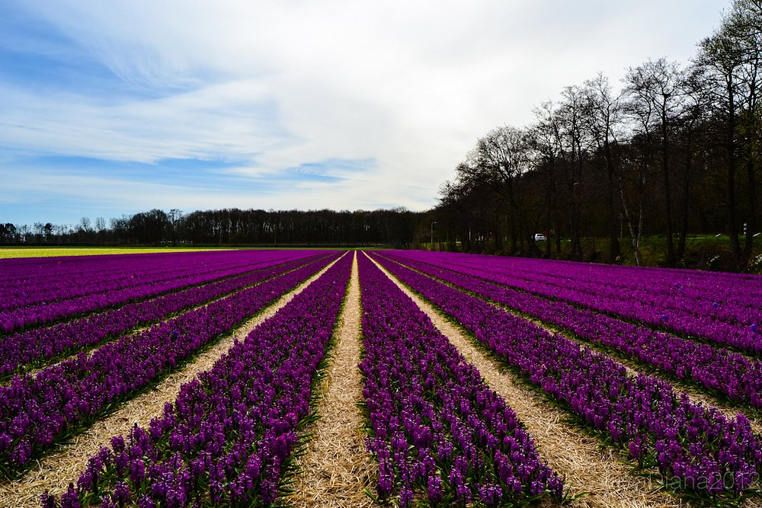
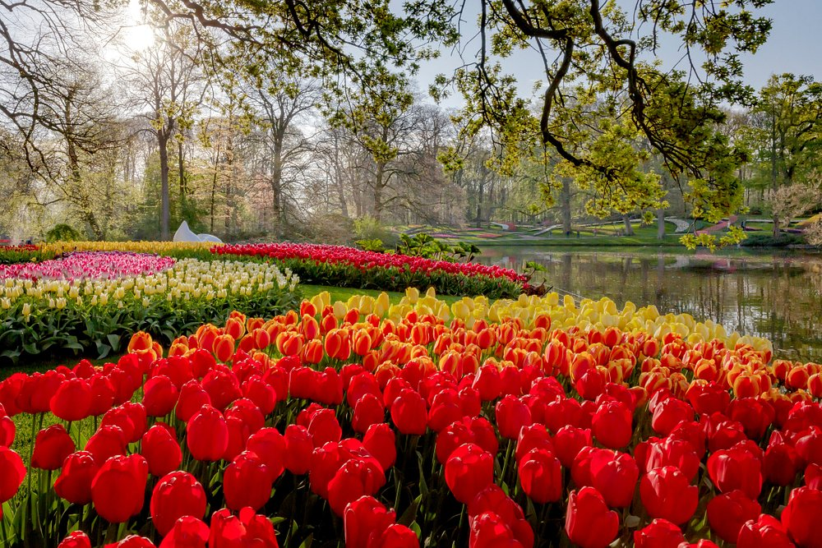
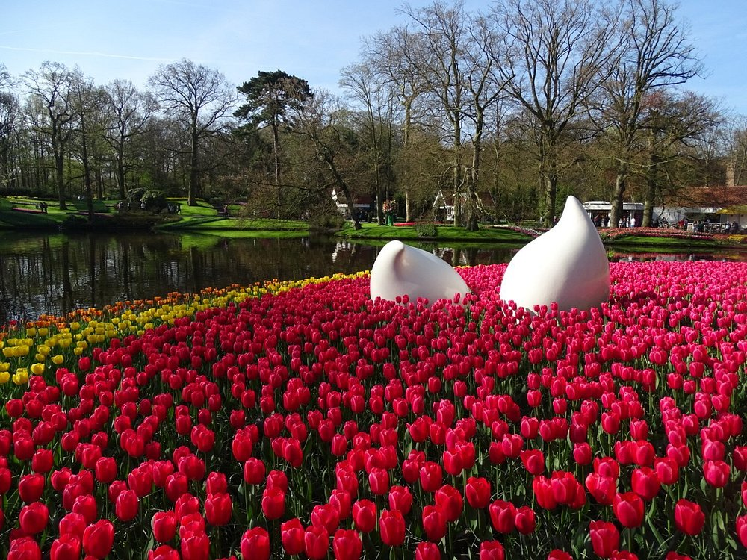
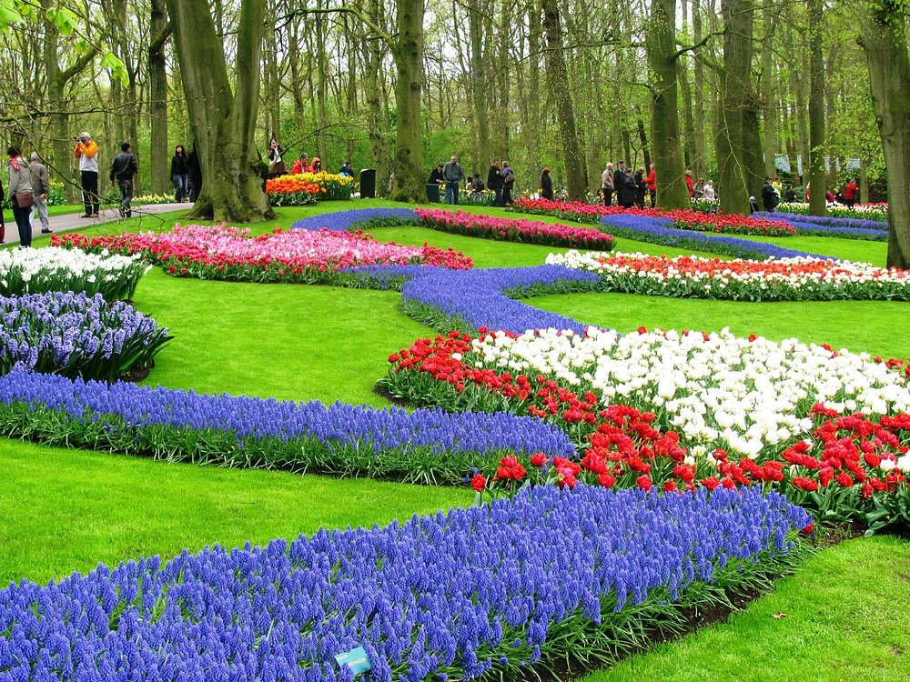
Keukenhof

Slide 11
ΑΝΑΚΕΦΑΛΑΙΩΣΗ
Αν και μικρή χώρα, ο δυναμισμός των κατοίκων της την έφερε στην πρωτοπορία των ευρωπαϊκών κρατών από την άποψη των πνευματικών, οικονομικών και κοινωνικών κατακτήσεων και την κατέστησε έναν από τους σημαντικότερους παράγοντες στην ευρωπαϊκή και διεθνή σκηνή.

Slide 12
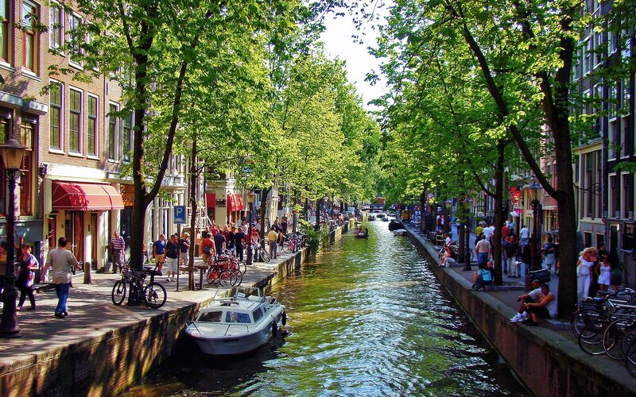
Ευχαριστούμε για τον χρόνο σας
Χριστίνα Λιόλιου
Αργυρώ Λαμπρινού
Πηγές: https://el.wikipedia.org/wiki/%CE%9F%CE%BB%CE%BB%CE%B1%CE%BD%CE%B4%CE%AF%CE%B1
https://studiesineurope.gr/%CF%87%CF%8E%CF%81%CE%B5%CF%82/%CE%BF%CE%BB%CE%BB%CE%B1%CE%BD%CE%B4%CE%AF%CE%B1/

